Slide 1

沙龙分享会
2020.10.05
网络空间安全学院
57119331 袁童鑫

Slide 2
个人介绍
大一学年GPA: 4.22/4.8
大类排名: 10/338
分流到网安暂时排名: 2/127（不含转专业25人）
CET4: 690/710
Notes:
唯一的一些能拿的出手的数据
解释一下：
上学期GPA排名没有这么靠前
下学期运气很好，一方面不少同学在家学习效率降低，而自己没有太懈怠，二是考虑到第一点，专业课期末考试相对往年大大降低了难度，所以才拿到较高的GPA和排名
四级成绩一方面是因为上学期时认真备考，二是考试运气爆棚，阅读听力全对了，这才爆分

Slide 3
个人介绍
家乡: 山东泰安
中学: 泰安一中
爱好: 摇滚、足球、动画，不会打游戏orz
性格: 乐于助人、认真负责、自律、自我驱动能力强
Notes:
可能学长有说，我是本学年国奖获得者；但其实吧，能拿这个奖，运气成分居多
专业第一、第二、第四没报名；我答辩的时候，因为视死如归，所以整了点活，效果却意外的好，获得同学们的投票比较多
学弟学妹有什么疑问，欢迎来问我

Slide 4
目 录
Contents
一
前言
二
关于保研
三
FAQ——误区与转变、社团
四
心态、身体

Slide 5
PART 01 前言

Slide 6
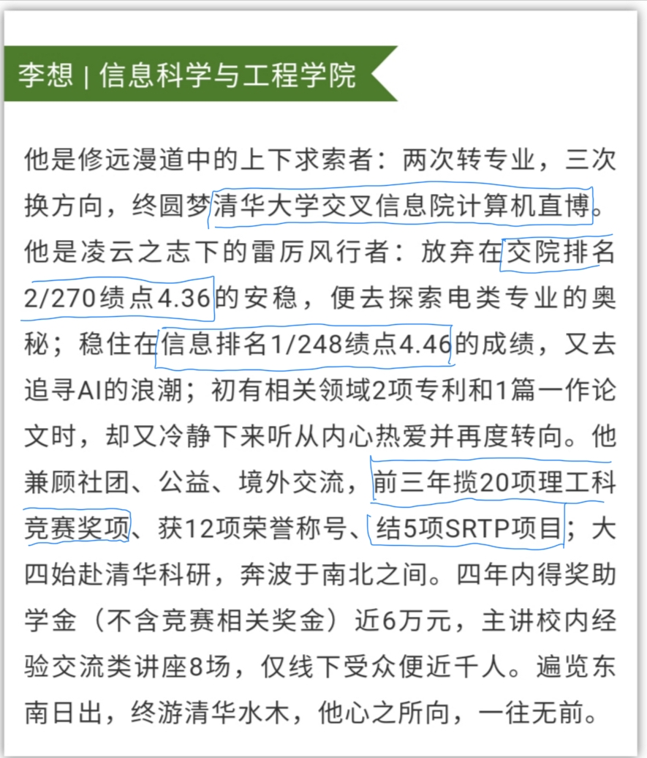
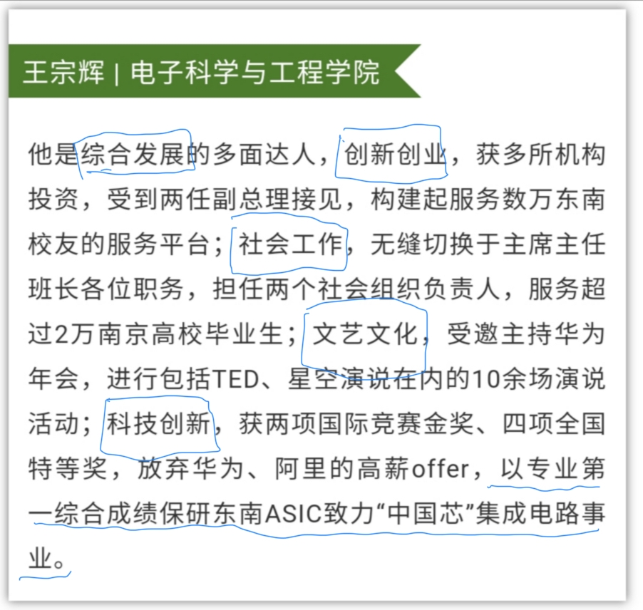
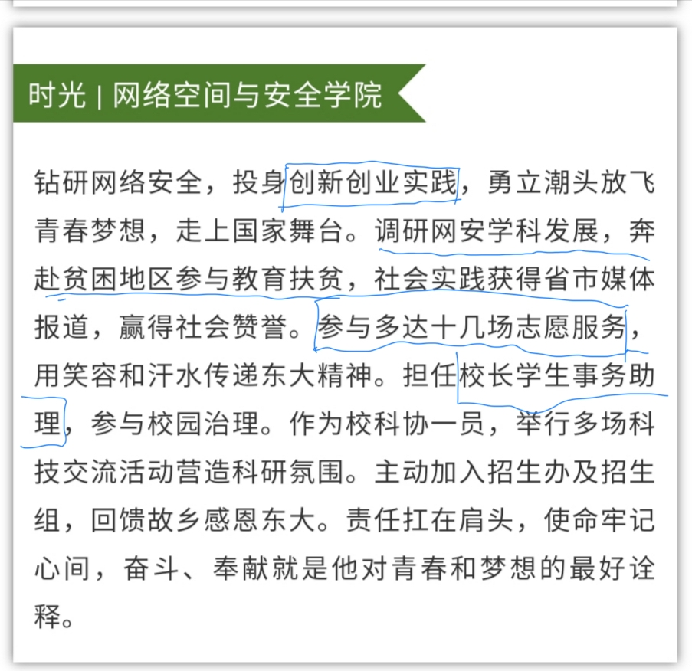
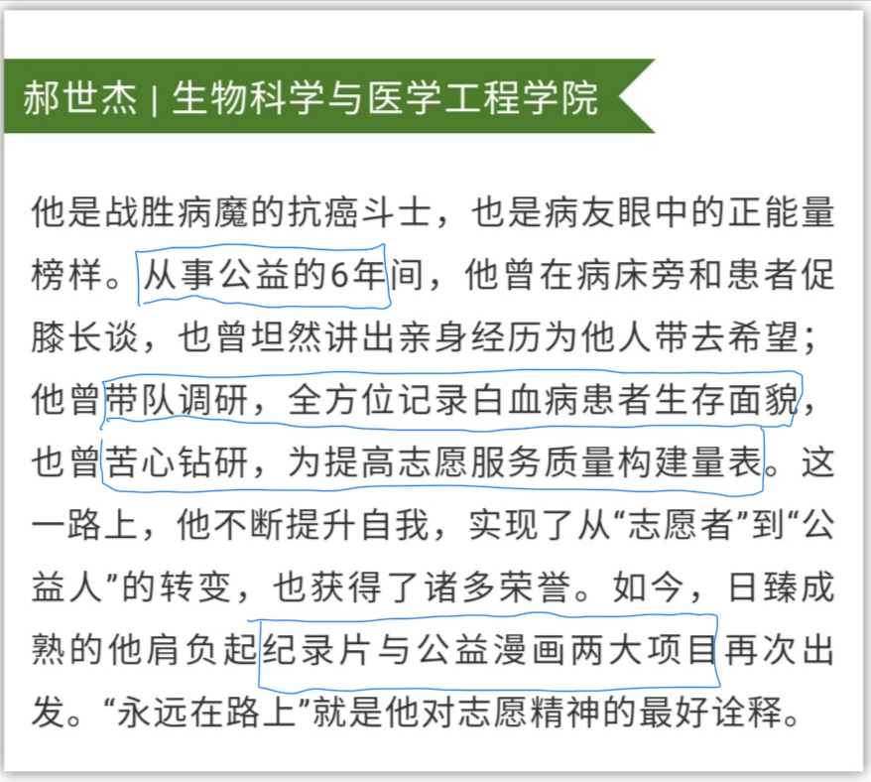
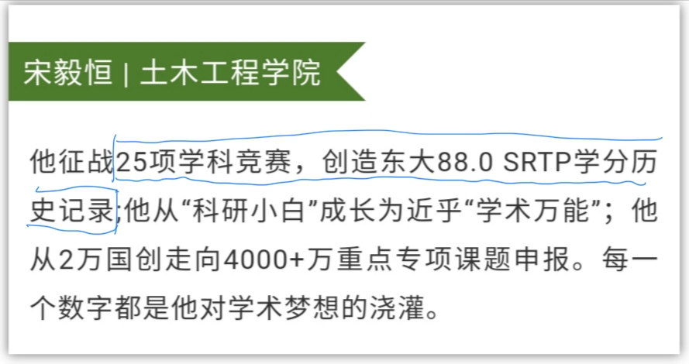
大学没有标准答案
学业竞赛
学术科研
志愿实践
创新创业
由你探索…
Notes:
在开始之前，我先给大家介绍一下东南大学“最具影响力本科生”
他们是东南大学的佼佼者，在自己专注的领域出类拔萃：科研、竞赛、志愿、创新创业、社会实践、文艺活动等等
给大家看了这几位极其优秀的学长学姐的介绍，是告诉大家：
大学没有标准答案、没有绝对正确的道路，
找到自己愿意付出努力的事，对一个大学生而言，已经非常幸运；
为自己喜欢的事努力，便是最好的状态。

Slide 7
本科阶段的目标
——打好学业基础、个人探索和提升
找到自己愿意付出努力的事，对一个大学生而言，已经非常幸运；
为自己喜欢的事努力，便是最好的状态。

Slide 8
PART 02 保研
——我的选择
Notes:
就我个人而讲，本科阶段，我的一个明确目标，就是认真学习，参与科研、竞赛，争取保研。
在学术氛围浓厚的东大，学习和科研的路，是最有迹可循的那一条（或者说，从世俗的角度讲，下限最高的一条）
我，谈不上志向远大、又缺乏强烈的兴趣，这也是我选择走上的道路
因此，我分享的经验和教训，是面向那些想要在这条道路上有所希冀的同学。
对于有志于其他目标的同学可能就不适用了。
当然，不管是什么，努力是一定的。
我也只是大一取得了不错的学业成绩，科研和竞赛经历基本空白，比我强的人大有人在
以下内容是我结合学长学姐经验和自身体会的想法。
个人观点，仅供参考，欢迎批评指正

Slide 9
为什么要读研？
本科学历贬值，找工作时缺乏竞争力
为什么不考研？
考研竞争愈发激烈
上海交大计算机系19年报录比是几十比一！
失败的代价大
调剂（调剂院校与目标院校有档次区别）
二战三战（煎熬 + 丢失宝贵的时间！）
工作（考研的沉没成本）
计算机等热门专业更加火爆
许多其他专业跨考计算机
与双非学生相比，不具有竞争力
拿考研的时间来提高自己它不香吗
不愿再经历一次高考
Notes:
大学一直在扩招：本科生扩招、研究生扩招
本科学历贬值、硕士学位才有竞争力

Slide 10
为什么要保研？
1. 性价比高
相比考研
2. 与专注学业的目标一致
如果你本就想好好学习，保研跟这一目标是重合的：
搞好课内学习夯实基础；参与竞赛、科研等等
3. 稳妥、风险小
考研不好转保研
保研失败去考研
保本校or保外校？
保外难度大
保研≈GPA+科研/竞赛等+英语等
具体参见计软智、网安保研细则
Notes:
当然，大家都知道保研很香，所以这条路竞争也很激烈
但由于竞争激烈（或者说，现在大家常说的一个词，内卷）
以前参与科研的本科生很少，现在却成了普遍；这其实过于急于求成了
这也是没有办法的事
如何保研？
保本校的话，拿到保研名额基本就行；保外校，需要更多努力
GPA是敲门砖，交大、清北，非C9，不是第一进不了保研夏令营

Slide 11
如果你迷茫，先搞好成绩；
如果你有明确的目标，就照着自己的目标走。

Slide 12
课内学习——GPA是学会知识后水到渠成的结果
1. 和高中的异同
预习复习
重视课本（真正理解知识；这个概念是怎么来的；理清前后脉络）
不断调整
因人而异
2. 学习计划很重要！
考前抱佛脚有危险
最好把功课放在平时
3. 自学能力很重要！
听课+自学 协调
4. 考前复习很重要！
适当刷题，做期末真题
Notes:
我个人是不喜欢为刷高GPA去学习的；我认为，正确的态度应该是，以学习知识为目标，GPA只是学会知识后水到渠成的结果
我个人也就期末周做些题，所以高数就没考好嘛（
我是实在不想把宝贵的时间奉献给刷题
一个学期按部就班好好学习，也需要复习；复习对成绩的提升是立竿见影的

Slide 13


科研与竞赛
1. 大一上以了解为主，大一下可以去尝试
高数/数模、ACM/CTF、互联网+
2. 竞赛=自身实力+队友配合+运气
做好熬夜的准备
不要把拿奖当做唯一的目标；能力提升了，就是很大的收获
3. 发现探索自己的兴趣
（CCF计算机十大方向：计算机体系结构、人工智能、计算机网络、网络与信息安全等等）
4. 打好基础
C++很重要！
编程基础很重要！
Notes:
关注jwc竞赛名录
理工科通用竞赛：高等数学竞赛、数学建模竞赛
创新创业竞赛：互联网+、挑战杯
强相关：ACM（OI基础）、CTF（有意网安）
你跟专业OI选手可能差三四年的修行；但CTF，大家基本都是小白
不要把拿奖当做唯一的目标；能力提升了，就是很大的收获
各种竞赛都需要编程；我自己编程能力就很一般

Slide 14
PART 03
FAQ

Slide 15
高中到大学需要转变的误区
以结果为导向
多维度评价；有所收获就很好
过于纠结结果会不开心的！
通知、机会等着老师给
大学里的信息需要自己去获得、
机会需要自己去争取
潜心学习、封闭自己
与他人交流进步很快；
去寻找自己的伙伴、朋友、伴侣
过于单纯
大学其实是个小社会，有的人自私、耍小聪明；做好自己
Notes:
人是社会型动物，或许有人对社交无感，但没人能脱离社交；
去寻找自己的伙伴、朋友、伴侣
学习、玩耍、分享快乐、分担忧伤、思维碰撞
他们会是你未来人生道路上的财富

Slide 16
大学里一些重要的能力
搜集信息
网络搜索能力、善用Google；
从他人（同学、老师、学长学姐）获取、关注教务处网站等
自学能力
——大学学习与计算机学习的共同要求
自学能力有助于学科学习，有些时候甚至比听课更有效率；
许多知识/技能课堂不讲，需要自己去学习
从实践中学习/快速入门技术的能力
计算机技术繁杂且更迭快；
许多竞赛（如数学建模竞赛）可能需要你在赛程期自学某个领域某些知识
主动去把握机会
找老师做项目、进实验室；npy
Notes:
问学长学姐；知乎
科学上网，懂的都懂
3. 我之前的学习习惯一直是，把东西全都搞懂了之后再去实践，但你会发现，相关知识无穷无尽，这个点不知道，要去学，学这个需要那个的基础，再去学，如此迭代循环，等到你完全搞懂之后，这学期结束了，大学四年结束了
是一个长久的工程，这一能力对整个学业和职业生涯都相当重要；第三点也是我自己的薄弱环节，我也在逐渐磨炼以期提高
4. 犹豫就会败北

Slide 17
社团与学生会
1.基于兴趣
不要因为功利的目的参加
2.结交好朋友
3. 推荐技术类社团
开阔视野
学长解惑可以少走弯路
4. 不宜过多，自己统筹
太多乔累

Slide 18
大一的目标
1. 搞好成绩、编程基础
2. 了解竞赛、探索兴趣
若学有余力，学点技术The Missing semester in your CS Education
了解Github/Linux/VScode
3. 志同道合的朋友/团体
脱单更好QAQ
4. 做些喜欢的事
5. 适应大学生活
Notes:
关注jwc竞赛名录
理工科通用竞赛：高等数学竞赛、数学建模竞赛
创新创业竞赛：互联网+、挑战杯
强相关：ACM（OI基础）、CTF（有意网安）
你跟专业OI选手可能差三四年的修行；但CTF，大家基本都是小白
各种竞赛都需要编程；我自己编程能力就很一般

Slide 19
PART 04
心态、身体

Slide 20
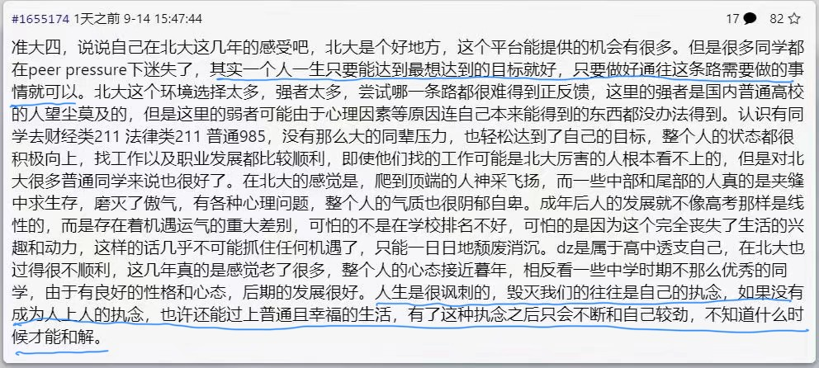
Peer Pressure
Notes:
大体就是说，北大神仙太多，普通人在同辈压力下，去走大神的路，结果遍体鳞伤；
跟北大比，东大竞争自然小很多，但竞争也是相当可观的；
一直以来有一个bug，就是来做分享的学长，都是最厉害，top级的，复现他们的经历其实是需要他们的学习能力的，也就是说，他们的经验并不见得适用我们大部分普通人；所以，我一直说，要走自己的路，他人的经验经供参考
不过你们今天就不用担心这个问题，因为我学习能力就很一般很菜，我说的都是些普适的东西，努力是很有希望做到的

Slide 21
摆正心态
没有信息学奥赛基础也没有关系，大多数都无
减少横向对比（与他人）；
增加纵向对比（与自己）
压力要适度
知足常乐，走自己的路

Slide 22
心态——能力、目标与投入的关系
“早日开悟，知道自己想做啥、能做啥，问题就少了。”
“想做啥”——你的目标
“能做啥”——你的能力
两种非理想状态：
目标>>能力，提高但累
目标<<能力，轻松但很难得到提高
寻找目标与能力的平衡点
妥协有时也是一种成长
Notes:
相应的，如果你的目标超出了你的能力，你就要投入更多的时间；如果你的目标在你的能力范围之内，可能完成目标之外，你还有很多富余的时间去做自己喜欢的事。
我，就是前一种，总是在push自己去学习，就很累，因为自己天资有限又目标渺远；
另一种对立的状态是，没有目标或者目标较低，这样就不容易提高
每个人都有自己的选择
这两种状态其实都不是理想状态
找到目标与能力的平衡点，很多时候，这需要妥协，因为，很可能，以自己的基础和能力，很难达到某个高度。
对自己的目标与能力没有概念？
大一上先好好学习吧，看自己能取得什么样的成绩
像我，大一刚入学时，对4.0的绩点也没什么概念，不知道要怎么努力才能达到 ？
所以，就先尽努力，看看上学期能取得怎样的成绩

Slide 23
身体很重要！
身体很重要！
身体很重要！
脱发、秃顶
程序员职业病→
精力不足、感觉身体被掏空
颈椎病
规律作息、少熬夜
预防→
多运动，推荐：跑步+单杠
Notes:
身体是其他所有的基础
少壮不注意，老大徒伤悲

Slide 24

感谢聆听
QQ: 1138398767
网络空间安全学院
57119331 袁童鑫
Notes:
去年的这个时候，我也坐在晚自习的教室里，听着国奖和校奖的学长分享他们的经验
我万万没想到，现在我有幸站在这里，向自己的学弟学妹分享自己的经验
有些惭愧，我还没有什么拿得出手的，许多经验也是剽窃一代代学长学姐们传下来的经验
希望一年两年三年后，你们有机会分享你们的真才实学和经验干货
祝学弟学妹们也能像我这么幸运吧

